Slide 1


Slide 2


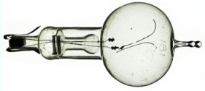
KHỞI ĐỘNG
Sáng chế trong hình có tên là gì?
??? Bạn hãy kể tên một số nhà sáng chế nổi tiếng trên thế giới.
- Tô-mát Ê-đi-xơn.
- Các Ben.
Ai đã phát minh ra sáng chế đó?
- Giôn Lo-gi Ba.
- Bóng đèn sợ đốt

Slide 3


BÀI 3. NHÀ SÁNG CHẾ (Tiết 1)

Slide 4

1. Một số nhà sáng chế nổi bật trong lịch sử loài người

Slide 5


a. Tô-mát Ê-đi-xơn (Thomas Edison)
Đọc thông tin SGK trang 14 và trả lời câu hỏi:
1. Vì sao Tô-mát Ê-đi-xơn lại được gọi là “Người tạo ra Mặt Trời thứ hai cho nhân loại?
2. Tô-mát Ê-đi-xơn đã có những sáng chế nổi bật nào?
1. Tô-mát Ê-đi-xơn được gọi là “Người tạo ra Mặt Trời thứ hai cho nhân loại vì ông là nhà sáng chế bóng đèn sợi đốt.
2. Tô-mát Ê-đi-xơn đã có những sáng chế nổi bật là:
- Đèn sợi đốt.
- Máy ghi âm.
- Máy chiếu phim…

Slide 6
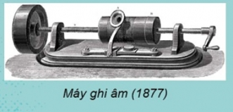
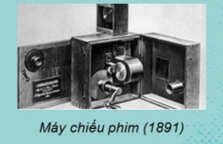

Slide 7
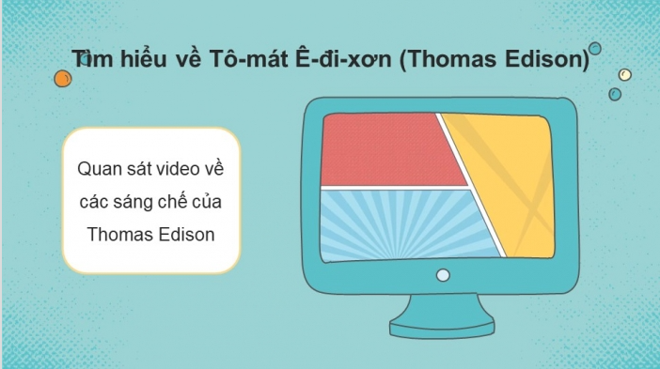
Bing Videos

Slide 8
b. Các Ben (Karl Benz)

Slide 9
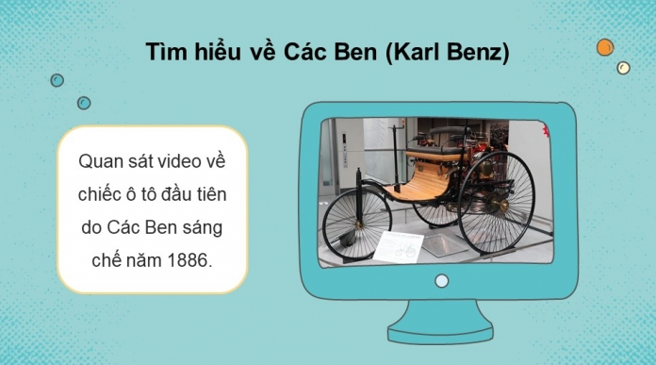
Chiếc ô tô đầu tiên trên thế giới đã được ra đời thế nào? (baogiaothong.vn)

Slide 10
b. Các Ben (Karl Benz)
Dựa vào video và đọc thông tin SGK trang 15 và trả lời câu hỏi:
1. Vì sao Các Ben lại được suy tôn là “Ông tổ của ngành sản xuất ô tô”?
Ông là người chế tạo ra chiếc xe đầu tiên sử dụng động cơ chạy bằng xăng trên thế giới, khởi nguồn cho ngành công nghiệp ô tô của thế giới

Slide 11
Chiếc ô tô ngày nay có những điểm gì khác biệt so với chiếc “ô tô” đầu tiên của Các Ben?
Chiếc ô tô ngày nay có 4 bánh và chạy bằng xăng hoặc điện
Chiếc ô tô đầu tiên của Các Ben có 3 bánh và vận tốc tối đa chỉ khoảng 16 km/h

Slide 12
c. Anh em nhà Rai (Wright)
Đọc thông tin SGK trang 16 và cho biết:
- Vì sao anh em nhà Rai lại được coi là “Người chắp cánh cho nhân loại”?
Anh em nhà Rai được coi là “Người chắp cánh cho nhân loại” vì sáng chế thành công máy bay đã mở đầu cho ngành công nghiệp hàng không của thế giới.

Slide 13
d. Giôn Lo-gi Ba (John Logie Baird)
Đọc thông tin SGK trang 16 và cho biết:
- Vì sao Giôn Lo-gi Ba được gọi là “Cha đẻ của ti vi và truyền hình vô tuyến”?
Giôn Lo-gi Ba được gọi là “Cha đẻ của ti vi và truyền hình vô tuyến” vì ông là người sáng chế thành công máy truyền hình. Sự ra đời của ti vi màu đã đánh dấu mốc ra đời của công nghệ truyền hình màu trên thế giới.

Slide 14

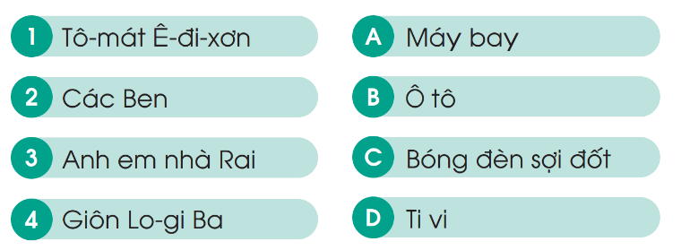
Ai nhanh, ai đúng?
Hãy ghép đúng thẻ tên nhà sáng chế với thẻ sản phẩm công nghệ của nhà sáng chế đó.

Slide 15
Lựa chọn một sản phẩm công nghệ mà em yêu thích và tìm hiểu các thông tin liên quan (người sáng chế, lịch sử ra đời).
Sản phẩm mà em yêu thích đó là: xe đạp
- Thông tin liên quan đến xe đạp:
+ Năm 1817, Nam tước Karl von Drais, người Đức, sáng chế chiếc xe đạp đầu tiên.
+ Năm 1817, mô hình được giới thiệu ở Mannheim
+ Năm 1818, mô hình được giới thiệu ở Paris

Slide 16
Hẹn gặp lại các em
ở buổi học sau nhé!
老师：

Slide 17
KHỞI ĐỘNG
Nghe bài hát
Bing Videos

Slide 18

BÀI 3. NHÀ SÁNG CHẾ (Tiết 2)

Slide 19
2. Một số đức tính cần có để trở thành nhà sáng chế

Slide 20
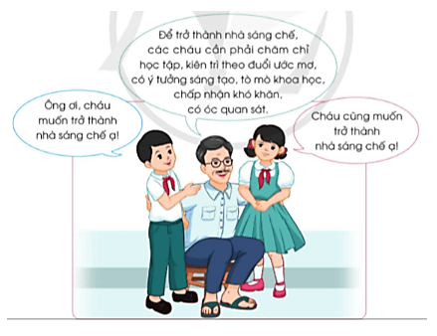
2. Một số đức tính cần có để trở thành nhà sáng chế
Khám phá: Nêu một số đức tính cần có để trở thành nhà sáng chế dựa vào thông tin dưới đây.
Một số đức tính cần có để trở thành nhà sáng chế:
- Chăm chỉ học tập;
- Kiên trì theo đuổi ước mơ;
- Có ý tưởng sáng tạo;
- Tò mò khoa học;
- Chấp nhận khó khăn;
- Có óc quan sát.

Slide 21
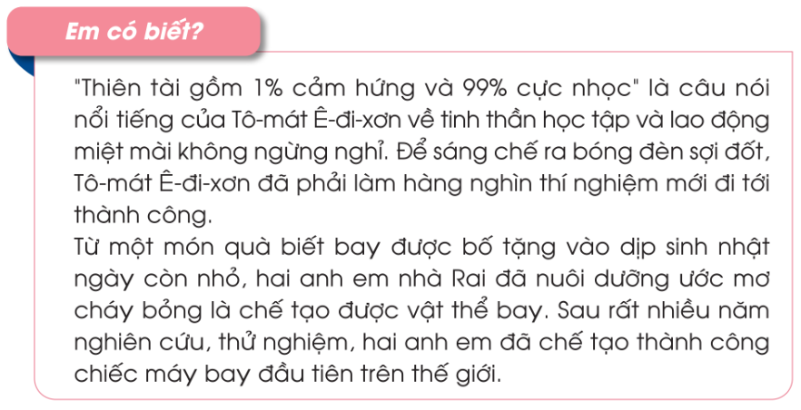

Slide 22
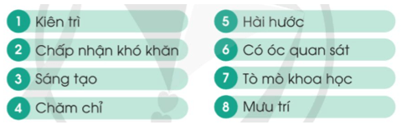
Ai nhanh, ai đúng?
Em hãy chọn các thẻ chỉ đức tính cần có để trở thành nhà sáng chế.

Slide 23


Slide 24
Hẹn gặp lại các em
ở buổi học sau nhé!
老师：

